Slide 1
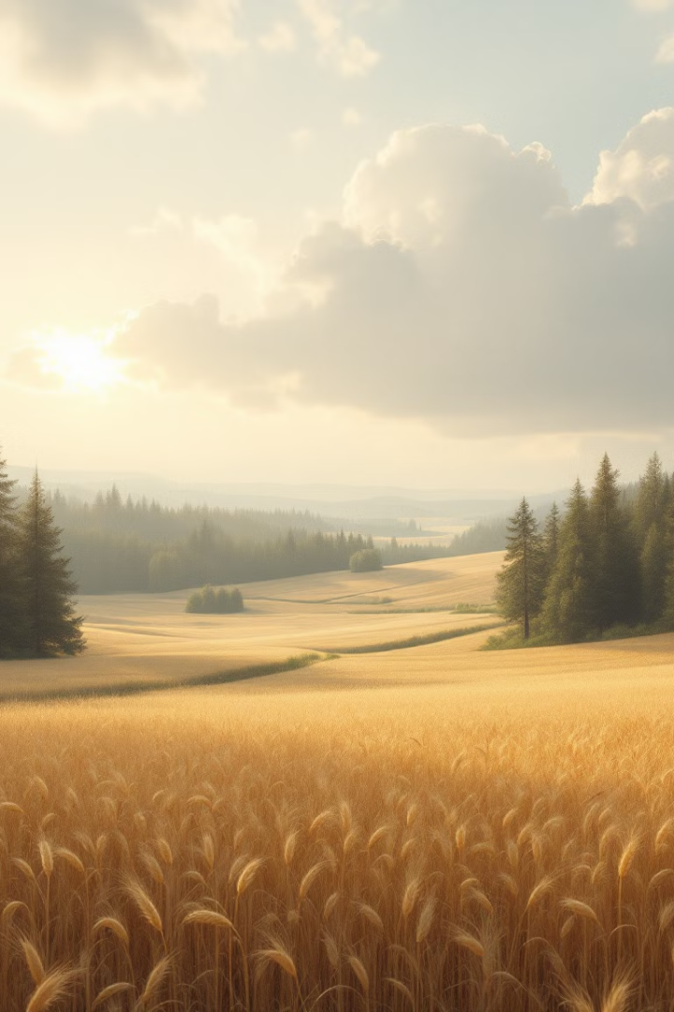
Складна морально-етична проблема зв'язку природи і людини в поемі Бориса Олійника "Крило"
Запрошуємо вас у світ високої поезії Бориса Олійника, видатного українського поета-шістдесятника. Сьогодні ми розглянемо його знакову поему "Крило" та її глибокий філософський зміст.
Дослідимо як майстер слова розкриває складні взаємини людини з природою через проникливі метафори та символи.

Slide 2

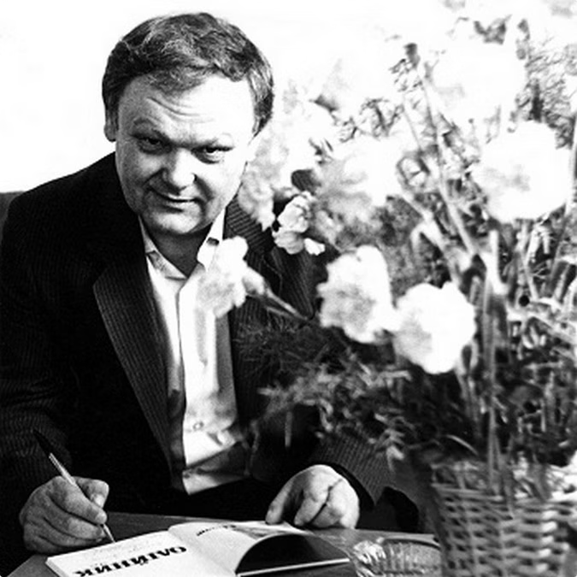
Біографія Бориса Олійника: факти та етапи
1
Народження та дитинство
Народився 22 жовтня 1935 року в с. Зачепилівка на Полтавщині. Зростав серед мальовничої української природи.
2
Освіта
Закінчив факультет журналістики Київського університету ім. Т. Шевченка (1953-1958).
3
Професійна діяльність
Працював у редакціях журналів "Молодь", "Дніпро". Став відомим літературним діячем.
4
Політична діяльність
Обирався депутатом Верховної Ради УРСР
та незалежної України.

Slide 3
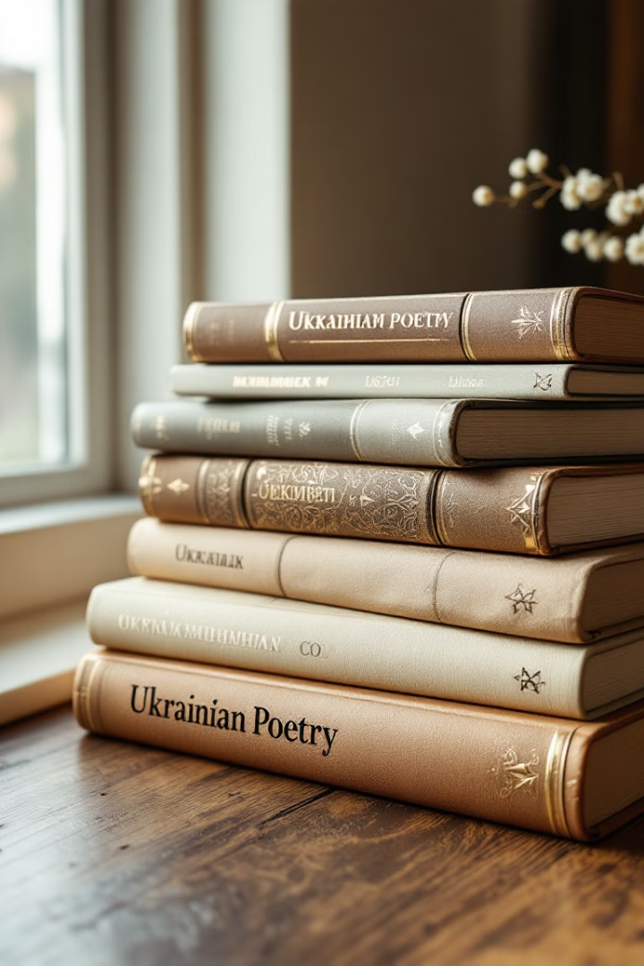
Творчий шлях: збірки та нагороди
Перші кроки
Дебютував збіркою "Б'ють у крицю ковалі" (1962). Одразу привернув увагу літературної спільноти.
Розквіт творчості
Видав знакові збірки "Естафета", "Круг", "Сива ластівка". Здобув визнання як талановитий майстер слова.
Визнання
Отримав Державну премію України ім. Т. Шевченка (1975) за збірки "Стою на землі", "Поезії".
Найвища відзнака
Удостоєний звання Героя України (2005) за визначний внесок у культуру.

Slide 4
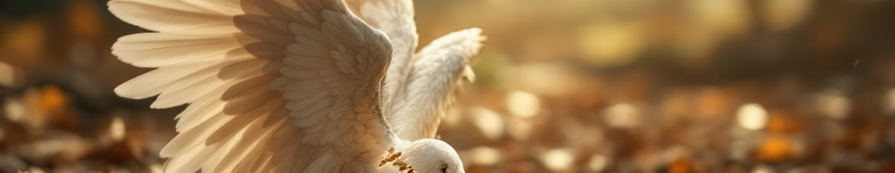



Поема "Крило": історія створення та загальний огляд
Натхнення
Жанр і композиція
Місце у творчості
Написана 1981 року під впливом роздумів про екологічні проблеми та духовність людини.
Філософська поема з елементами алегорії. Структура відображає шлях від гармонії до руйнування.
Вважається однією з вершин творчості Олійника. Відображає його філософсько-етичні погляди.

Slide 5
Морально-етична проблематика: людина і природа
Конфлікт
Відповідальність
Поема гостро ставить питання складних відносин між людиною та довкіллям. Людина постає як руйнівник.
Автор наголошує на моральному обов'язку людини перед природою. Кожен відповідає за збереження світу.
Олійник показує трагічні наслідки бездумного втручання в природу.
Ставлення до природи розкриває внутрішню сутність людини.

Slide 6








Образ Крила: символ природи та духовності
Свобода
Крило символізує вільний політ та нескутість природи
Гармонія
Втілює ідею природного балансу та досконалості
Духовність
Відображає зв'язок між фізичним і духовним світами
Вразливість
Показує крихкість природи перед людською діяльністю

Slide 7
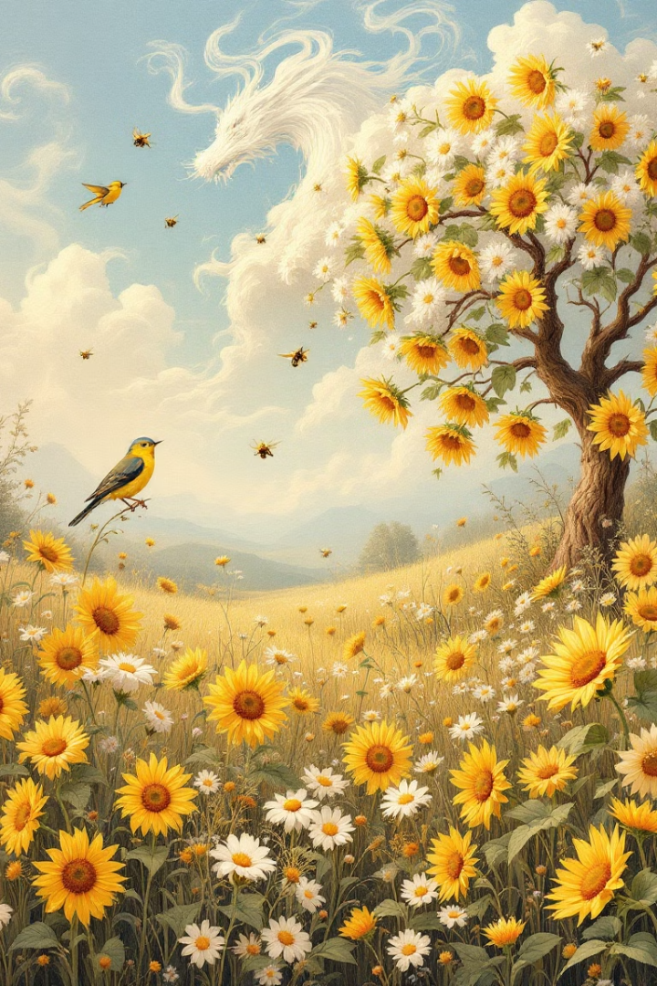



Художні засоби: метафори, символи, алегорії
Метафори
Олійник майстерно використовує метафори для зображення краси природи та її руйнування. Мова поеми насичена образами.
Символи
Дерева, річки, птахи постають не просто елементами пейзажу, а символами життя, свободи, вічності.
Алегорії
Поема алегорично зображує трагедію руйнування зв'язку між людиною і природою. Звучить як застереження.

Slide 8
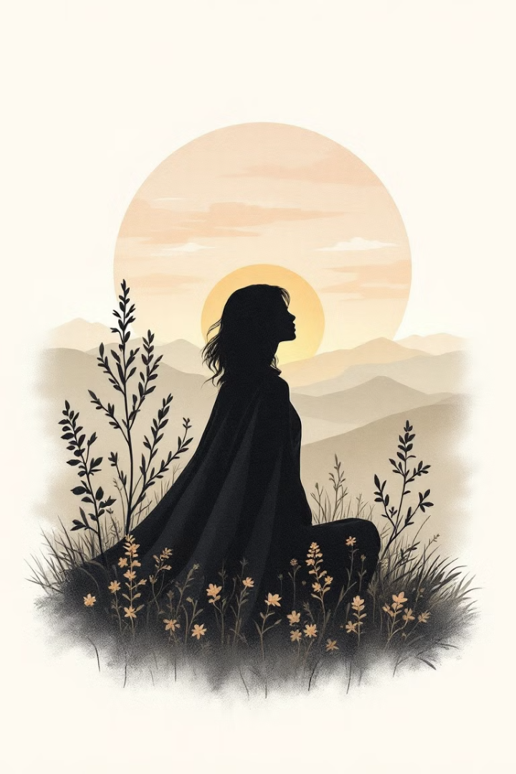




Ідейний зміст: заклик до гармонії та відповідальності
Гармонійне співіснування
Поема закликає до відновлення балансу між людиною і природою. Це основа здорового суспільства.
Відповідальне ставлення
Олійник наголошує на обов'язку кожної людини дбати про довкілля. Природа потребує захисту.
Духовний розвиток
Автор підкреслює, що екологічна свідомість нерозривно пов'язана з духовністю. Внутрішній світ визначає зовнішній.
Засудження споживацтва
Поема рішуче виступає проти утилітарного ставлення до природи. Природа – не ресурс, а цінність.

Slide 9








Сучасне звучання поеми "Крило"
Екологічна актуальність
Заклик до дій
Поема набуває особливого значення в умовах глобальної екологічної кризи. Застереження поета звучать пророче.
"Крило" спонукає читачів до активних дій для збереження довкілля. Філософія переходить у практику.
Духовний вимір
Читацький відгук
Екологічні проблеми розглядаються як частина духовної кризи. Порятунок природи – порятунок людини.
Критики відзначають пророчий характер поеми. Твір залишається актуальним для нових поколінь.

Slide 10
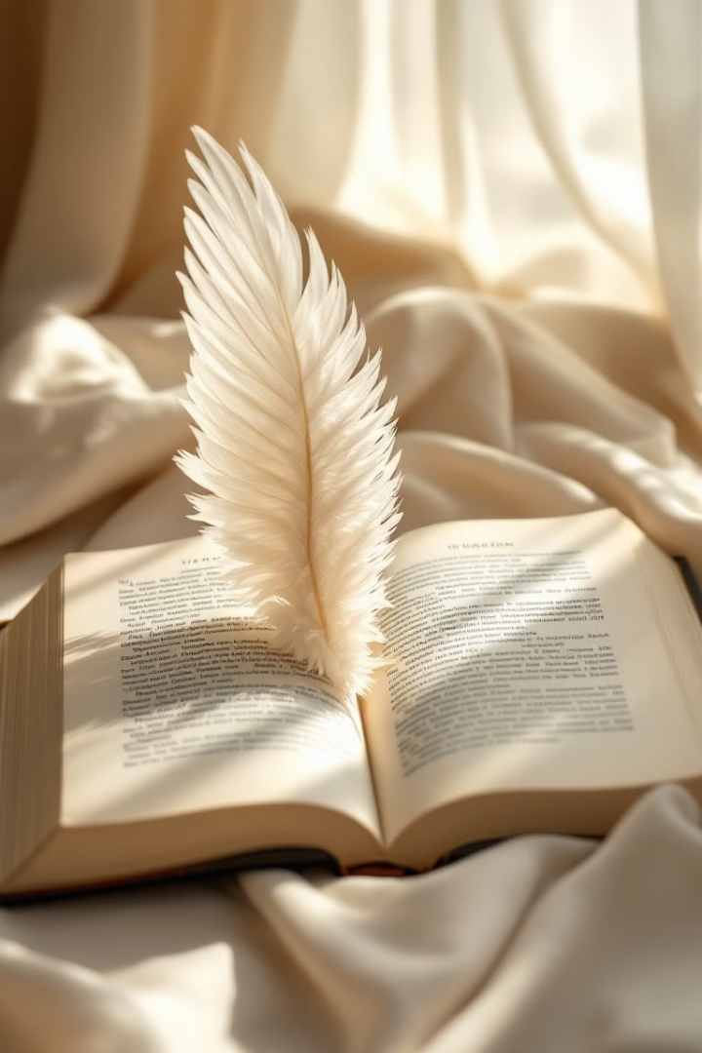
Висновки
Глибина проблематики
Поема "Крило" досліджує фундаментальні питання людського буття. Вона піднімає філософський дискурс про природу.
Літературне значення
Творчість Бориса Олійника збагатила українську літературу новими темами. Він сміливо відкривав нові горизонти.
Екологічна свідомість
Поема залишається актуальним закликом до формування екологічного мислення. Майбутнє залежить від наших дій.

